Slide 1

환경경제학
Lecture - 3
Seungho Jeon

Slide 2

Part 3
환경정책의 수립과 집행

Slide 3
Chapter 5
환경정책의 평가기준

Slide 4
오염피해
오염 피해
환경오염이 사람과 생태계에 미치는 모든 피해
  대기오염으로 인한 사람들의 호흡기 질환
  산성비로 인한 건물의 부식
피해 함수
환경오염이 유발하는 피해를 화폐단위로 나타내는 것
  공통의 단위로 변환되어, 다양한 종류의 오염피해를 더하고 빼는 것이 가능
총 피해
환경오염이 유발한 전체 피해
한계 피해
환경오염이 한 단위 더 늘어나면서 추가로 발생하는 피해

Slide 5
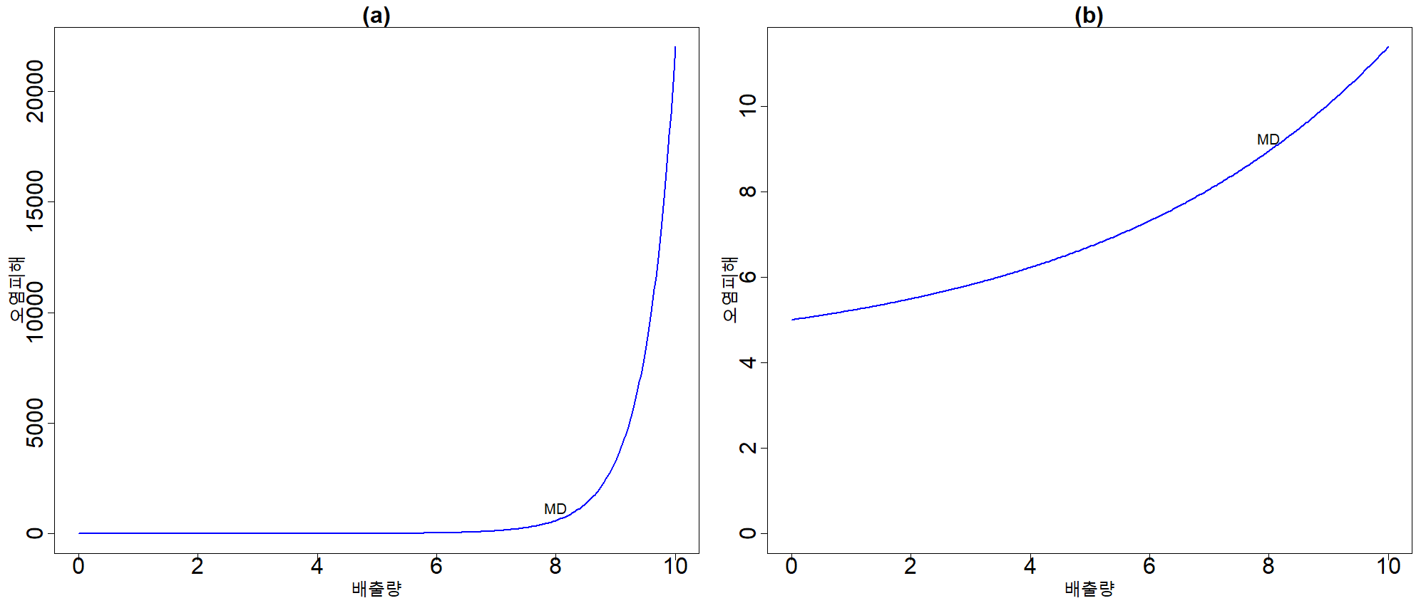
한계피해곡선
한계 오염피해 곡선
  (그래프 a) 독성이 약한 오염물질의 경우 배출량이 적을 때에는 오염피해가 없다가, 오염피해가 일정수준에 도달하면 급속히 증가하는 형태로 바뀜
  (그래프 b) 독성화학물질처럼 소량만으로도 환경피해를 유발하는 경우에는 배출량이 0인 수준에서도 한계피해는 양의 값을 가질 수 있음

Slide 6
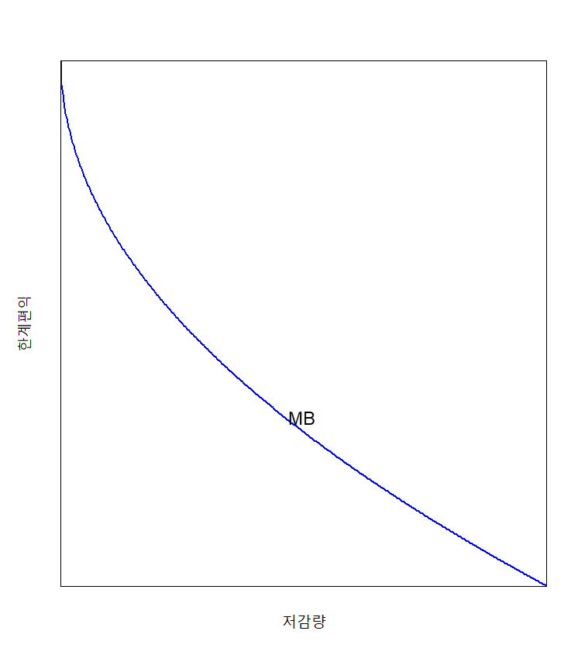
배출 저감량과 한계편익곡선
배출 저감량 (혹은 감축량)
오염피해의 변화를 배출량 혹은 오염도로 하지 않고, 거꾸로 배출의 저감량을 기준으로 표현 할 수 있음
한계편익곡선
줄어든 배출량(저감량)과 그로 인해 감소한 오염피해 (편익)간의 관계를 나타냄
  (x축) 오염자가 배출하던 배출량에서 줄어든 배출량을 빼준 값 (저감량)
  (y축) 오염물질 배출량이 한 단위 추가로 감소하면서 발생하는 한계편익을 나타냄
  배출량이 많은 상태에서는 배출량 한 단위를 줄였을 때 한계편익이 크고, 배출량이 적은 상태로 갈수록 한계편익은 감소함 (우하향 곡선)

Slide 7
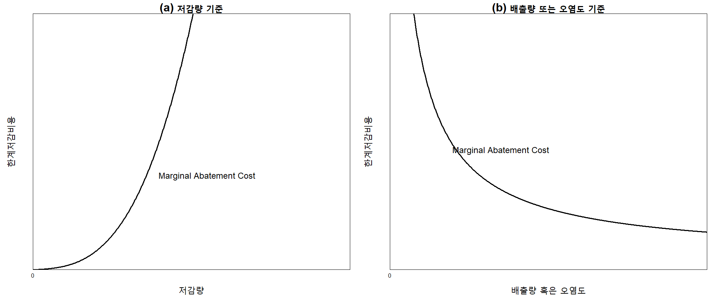
저감비용
저감비용
오염원이 배출량을 줄이는데 발생하는 비용
한계저감비용곡선
배출량 혹은 저감량과 이를 달성하는데 필요한 비용과의 관계를 나타냄
  (x축) 오염원의 배출 저감량 혹은 배출량
  (y축) 오염원이 배출량을 한 단위 추가로 저감하는데 발생하는 비용
  배출량을 줄일 때 처음에는 손 쉽고 비용이 적게 드는 방법을 사용 하지만, 더 많이 줄이기 위해서는 새로운 설비, 생산공정 등을 바꾸어야 하므로 비용이 더욱 많이 듬 (저감량 기준 우상향, 배출량 기준 우하향 곡선)

Slide 8
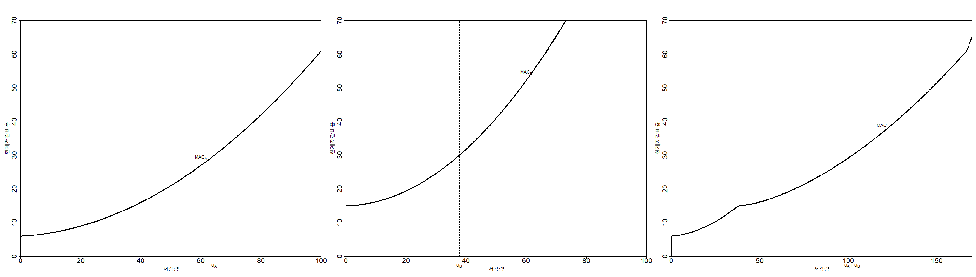
산업 전체의 저감비용
산업 전체의 한계저감비용
개별 기업의 한계저감비용곡선의 수평 합
  개별 공급곡선을 통해 시장 공급곡선을 구할 때와 같은 방식
산업 전체의 저감량은 각 기업의 한계저감비용이 동일하도록 각 기업에게 분배 됨
  산업의 전체 저감량을 가장 적은 비용으로 저감할 수 있음을 의미

Slide 9
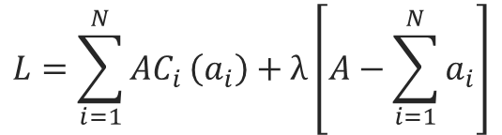
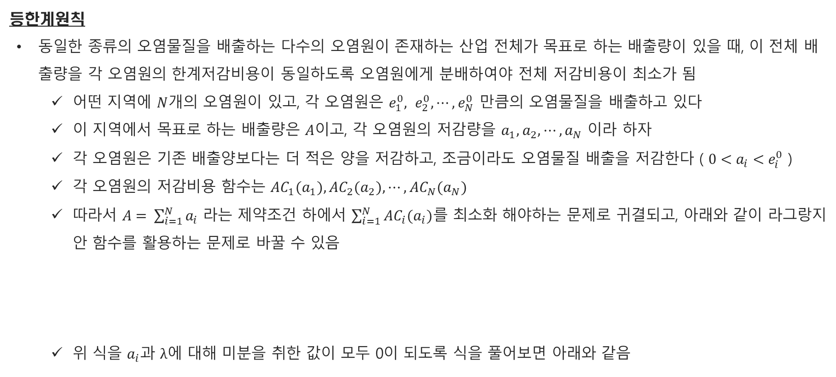
등한계원칙
등한계원칙
동일한 종류의 오염물질을 배출하는 다수의 오염원이 존재하는 산업 전체가 목표로 하는 배출량이 있을 때, 이 전체 배출량을 각 오염원의 한계저감비용이 동일하도록 오염원에게 분배하여야 전체 저감비용이 최소가 됨
  어떤 지역에 $N$개의 오염원이 있고, 각 오염원은 $e_{1}^{0}, e_{2}^{0}, ⋯,e_{N}^{0}$ 만큼의 오염물질을 배출하고 있다
  이 지역에서 목표로 하는 배출량은 $A$이고, 각 오염원의 저감량을 $a_{1},a_{2}, ⋯,a_{N}$ 이라 하자
  각 오염원은 기존 배출양보다는 더 적은 양을 저감하고, 조금이라도 오염물질 배출을 저감한다 ( $0<a_{i}<e_{i}^{0}$ )
  각 오염원의 저감비용 함수는 ${AC}_{1}(a_{1}),{AC}_{2}(a_{2}), ⋯,{AC}_{N}(a_{N})$
  따라서 $A= \sum_{i=1}^{N}{a_{i}}$ 라는 제약조건 하에서 $\sum_{i=1}^{N}{{AC}_{i}(a_{i})}$를 최소화 해야하는 문제로 귀결되고, 아래와 같이 라그랑지안 함수를 활용하는 문제로 바꿀 수 있음
  위 식을 $a_{i}$과 $λ$에 대해 미분을 취한 값이 모두 0이 되도록 식을 풀어보면 아래와 같음
$$L=\sum_{i=1}^{N}{{AC}_{i}}\left(a_{i}\right)+λ\left[A−\sum_{i=1}^{N}{a_{i}}\right]$$
$$M{AC}_{1}\left(a_{1}\right)=M{AC}_{2}\left(a_{2}\right)= ⋯=M{AC}_{N}\left(a_{N}\right)=λ$$

Slide 10
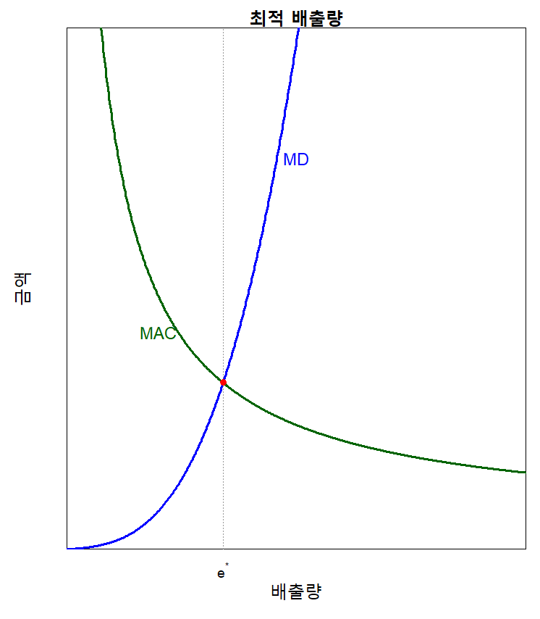
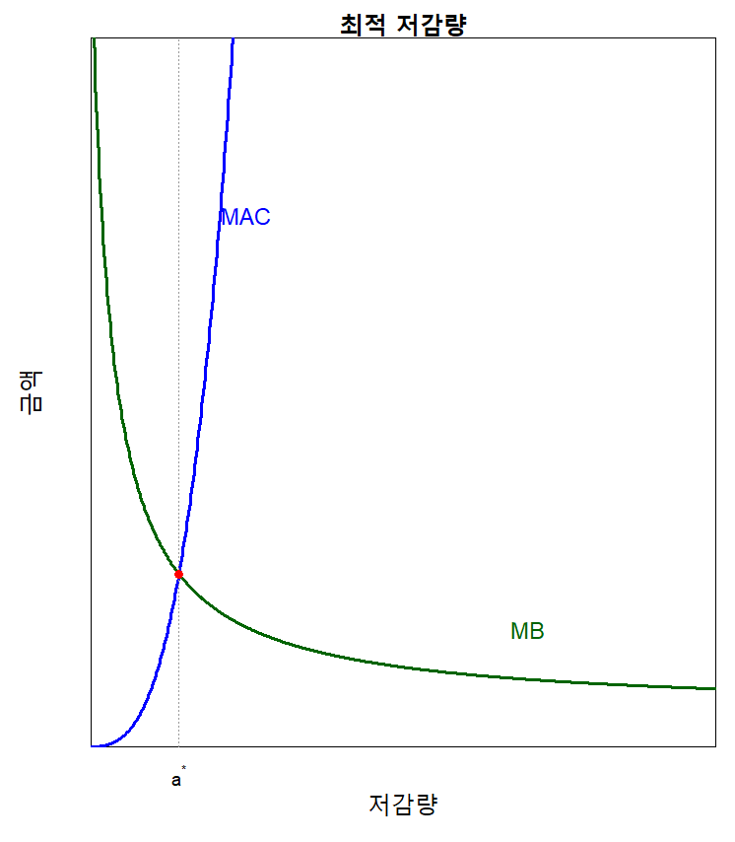
환경의 최적 이용
최적 배출량
효율적인 배출량은 오염물질 배출로 인한 한계오염피해와 오염물질 배출 한 단위 줄이는데 소요되는 한계저감비용이 같게 되는 배출량 (한계오염피해 = 한계저감비용)
최적 저감량
효율적인 배출량은 오염물질 배출로 인한 한계편익과 한계저감비용이 같게 되는 배출량 (한계편익 = 한계저감비용)

Slide 11
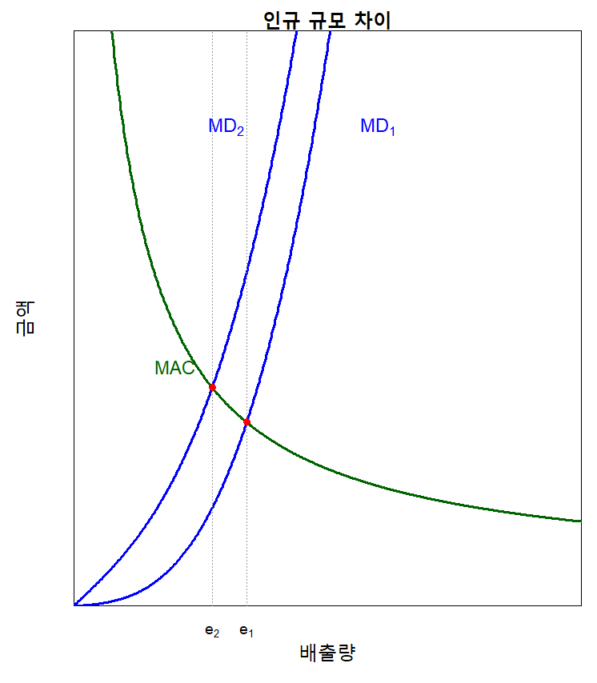
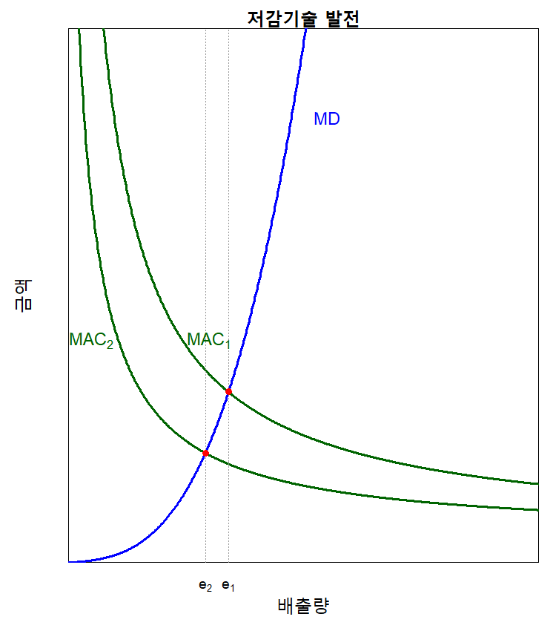
외부요인에 따른 곡선의 이동
(왼쪽 그래프) 지역의 인구 규모에 따라 최적 배출량 수준이 바뀔 수 있음
  (MD₁ → MD₂) 인구가 많아지면 같은 배출량 이어도 지역에 미치는 피해는 커짐
(오른쪽 그래프) 배출 저감기술이 발전함에 따라 최적 배출량 수준이 바뀔 수 있음
  (MAC₁ → MAC₂) 기술이 발전하면 같은 금액으로 적은 양의 배출이 가능함

Slide 12
환경정책 종류
환경정책에는 많은 종류가 있으며, 서로 다른 정책이 동일한 오염물질의 배출규제를 위해 결합되어 사용되기도 함
  환경정책은 아래의 표처럼 간단하게 분류해볼 수 있음
분류기준 |  | 정책명 | 특징
제도적 규제 | 경제적 유인이 없는 규제 | 직접규제 | 환경기준을 사용하여 규제
 | 경제적 유인이 있는 규제 | 부과금제도, 보조금제도 | 가격변화를 이용해 이용 규제
 |  | 배출권거래제도 | 수량제한을 통해 오염규제
사법적 규제 |  |  | 피해보상판결을 통해 규제

Slide 13
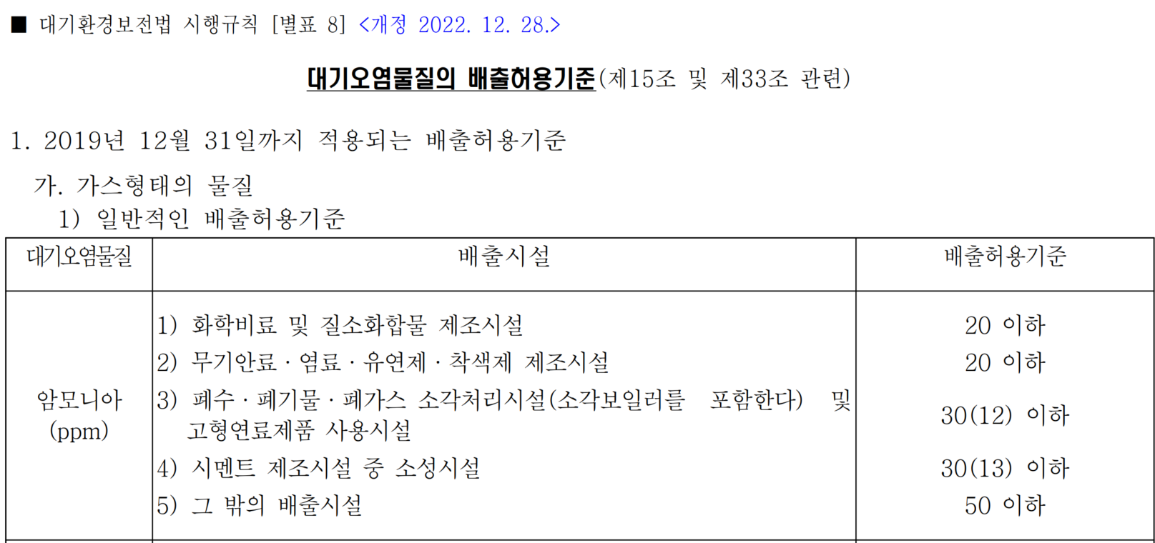
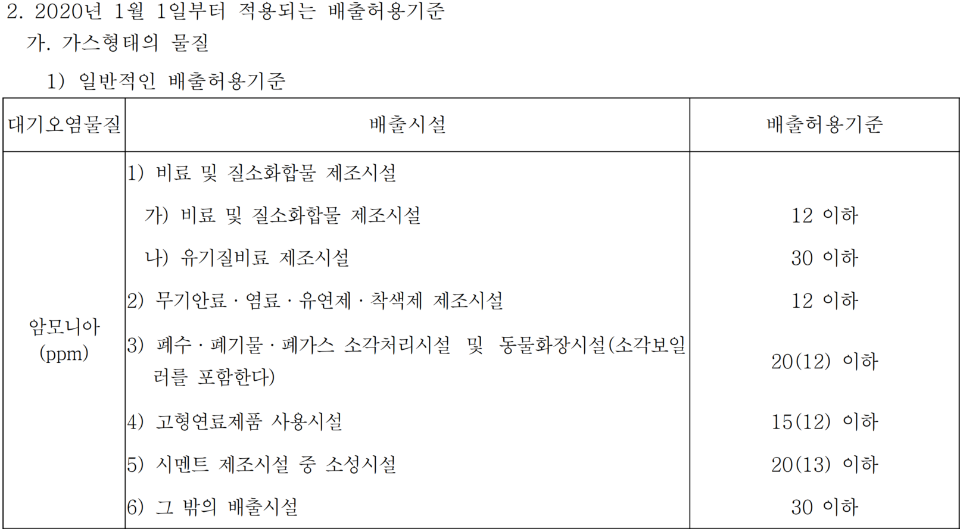
직접규제 사례
대기환경보전법 제 16조(배출허용기준)
  대기오염물질배출시설에서 나오는 대기오염물질의 배출허용기준은 환경부령으로 정한다.
대기환경보전법 시행규칙 제 15조(배출허용기준)에 명시된 별표 8은 아래와 같음.

Slide 14
배출부과금을 통한 규제 사례
물환경보전법 제 41조(배출부과금)
  환경부장관은 (…) 수질오염물질을 배출하는 사업자 (…)에게 배출부과금을 부과·징수한다. (…) 산정방법과 산정기준등에 관하여 필요한 사항은 대통령령으로 정한다.
물환경보전법 시행령 제 41조 (기본배출부과금의 산정기준 및 방법) 및 42조 (대상 오염물질의 종류)
  (41조) 기준이내 배출량 X 수질오염물질 1킬로그램당 부과금액 X 연도별 부과금산정지수 X 지역별 부과계수 X 방류수질기준초과율별 부과계수
  (42조) 유기물질, 부유물질
물환경보전법 시행령 제 45조 (초과배출부과금의 산정기준 및 산정방법) 및 46조 (대상 오염물질의 종류)
  (45조) 기준초과 배출량 X 수질오염물질 1킬로그램당 부과금액 X 연도별 부과금산정지수 X 지역별 부과계수 X 배출허용기준초과율별 부과계수
  (46조) 유기물질, 부유물질, 카드뮴 및 그 화합물, 시안화합물, ……, 아연 및 그 화합물, 총 질소, 총 인 (이하 총 19 종류의 오염물질)

Slide 15
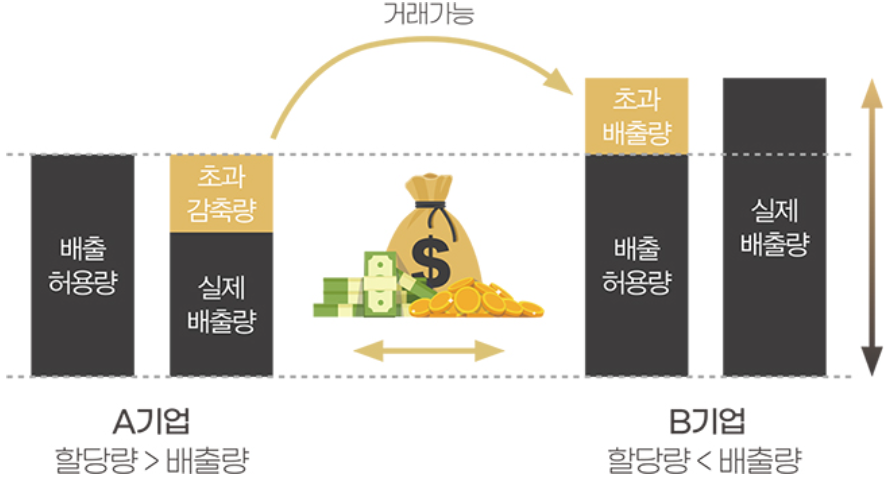
배출권 거래제도
기후위기 대응을 위한 탄소중립 · 녹색성장 기본법 제25조 (온실가스 배출권거래제)
  정부는 중장기감축목표등을 효율적으로 달성하기 위하여 온실가스 배출허용총량을 설정하고 시장기능을 활용하여 온실가스 배출권을 거래하는 제도를 운영한다
온실가스 배출권의 할당 및 거래에 관한 법률
  이 법률에서 배출권의 할당, 거래, 보고, 검증 등 필요한 세부 규정들을 명시하고 있음
배출권거래제란 (https://ets.krx.co.kr/main/main.jsp 참고)
  정부가 총량을 정하고, 기업별로 배출권 이라는 허용량을 배분함 (A회사: 10만톤, B회사: 20만톤)
  기업은 배출이 남으면 시장에 팔고, 부족하면 시장에서 구입을 함 (A회사가 노력해서 8만톤 배출하면 2만톤은 팔 수 있음. 한편 B 회사는 22만톤을 배출하면, 2만톤을 시장에서 구입해야 함.
  (비용 효율성) 기업들은 배출권 가격과 직접 감축 비용을 비교하여, 비용이 적은 옵션을 선택하게 되므로 사회전체적 감축비용이 최소화 될 수 있음
이미지 출처: https://www.acrc.go.kr/briefs/289a4cdc5254bab813183d3a5a3785ae4a7529cbb838a960ea750b0509aba6ee/sub_5.html?utm_source=chatgpt.com

Slide 16
사법적 규제
가습기 살균제 피해 사건
  가습기 살균제란 가습용 물에 첨가하여 가습기를 통해 직접 공기 중으로 분무되도록 만들어진 살균제
  안전성을 담보할 검증 테스트를 거치지 않고, 인체 무해성을 강조하며 제품 판매
  2024년 6월 가습기살균제 피해 ‘국가 배상책임‘ 을 대법원에서 확정
  https://www.hani.co.kr/arti/society/society_general/1146946.html?utm_source=chatgpt.com
낙동강 페놀 오염 사건 (행정안전부 국가기록원 > 재난방재 > 사회재난 > 환경오염 > 낙동강 페놀유출사건 참고)
  1차 페놀오염은 1991년 3월 16일 두산전자 구미공장에서 페놀원액 30톤이 파손된 파이프를 통해 낙동강으로 유입된 사건
  2차 페놀오염은 4월 22일 부실 보수공사로 인해 페놀탱크 파이프 이음새 부분이 파열되어 페놀원액 약 1.3톤이 낙동강으로 유입되면서 대구지역에 식수공급이 중단
  공무원 및 두산전자 관계자들 징계처분

Slide 17
환경정책의 평가기준
앞서 살펴본 여러 종류의 환경정책을 평가하는데, 다양한 측면에서의 기준이 있음
No | 평가 기준 | 내 용
1 | 효율성 | 오염물질 배출로 인한 한계피해와 배출감소를 위한 한계비용이 일치하는 수준인지
2 | 형평성 | 환경정책의 편익이 사회구성원들에게 얼마나 공평하게 배분되는지
3 | 기술개발 촉진 | 기업이 저감비용 절감을 위해 기술개발에 투자할 유인이 있는지
4 | 감시 비용 | 오염원들이 규정을 준수하도록 유도 혹은 감시하는데 소요되는 비용이 얼마나 되는지
5 | 윤리적 기준 | 윤리적 판단에 따른 기준 (예: 오염자부담원칙 vs. 피해자부담원칙)
6 | 기타 평가 기준 | 신축성 조건 (오염자가 신축적, 탄력적, 자율적으로 배출 저감활동이 가능한지)

Slide 18
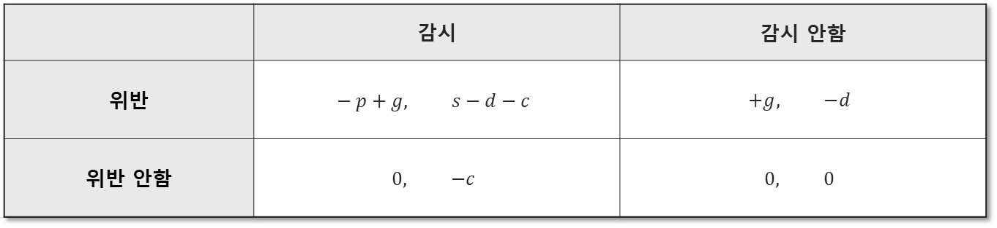
규제위반과 감시행위: 게임이론
오염원은 규제를 어겨 이득을 얻으려 하는 반면, 정부는 오염원이 위반하지 않기를 원함.
  오염원이 규제를 위반하면 이득을 보는 양: g
  오염원의 규제위반으로 발생하는 사회적 피해: d
  오염원의 규제위반이 적발될 때, 납부해야 하는 벌금: p (여기서 p>g)
  정부가 오염원을 감시하는데 소요되는 비용: c
  정부가 감시를 하지 않아 발생하는 d만큼의 오염피해도 정부의 비용임
  정부가 감시를 통해 불법행위를 중간에 적발하여 줄어드는 오염피해액: s (여기서 s>c)
정 부
 | 감시 | 감시 안함
위반 | $$− p+g, s−d−c$$ | $$+g, −d$$
위반 안함 | $$0, −c$$ | $$0, 0$$
오염원

Slide 19
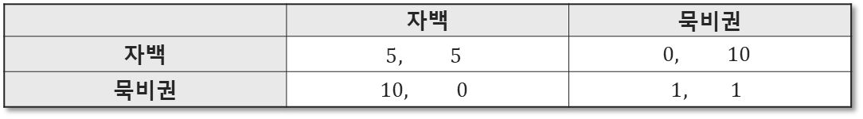
내쉬균형
내쉬균형
  게임 참여자들이 상대방의 전략을 주어진 것으로 전제하고, 이에 대하여 최선의 전략을 선택하여 형성된 균형상태
  상대방이 선택을 바꾸지 않는 상태에서 자신만이 선택을 바꾸어 더 큰 이득을 얻는 것이 불가능한 상태
  아무도 먼저 움직일 (전략을 바꿀) 유인이 없는 상황
죄수 A와 B가 공범이며, 의사소통이 불가능한 채로 조사를 받고 있을 때 A와 B는 어떤 선택을 하게 될까?
  죄수 A와 B 모두 자백을 선택하는 상태가 내쉬 균형이 됨
  표 안의 수치는 죄수가 복역해야 하는 기간(년)을 나타낸다.
죄수 B
 | 자백 | 묵비권
자백 | $$5, 5$$ | $$0, 10$$
묵비권 | $$10, 0$$ | $$1, 1$$
죄수 A

Slide 20
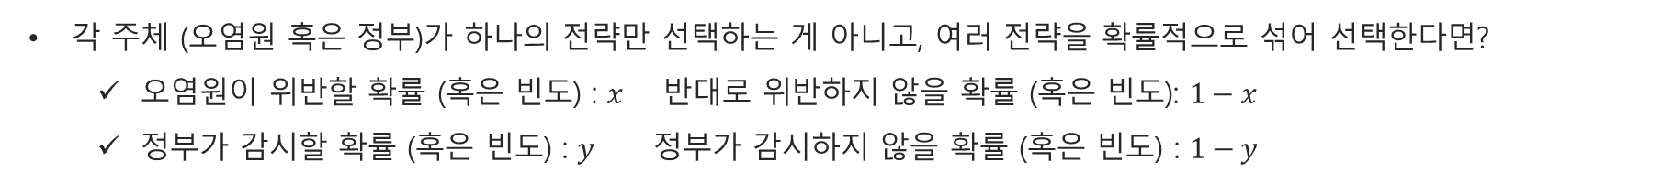
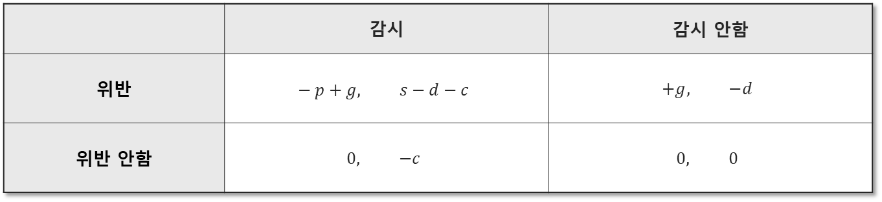
규제위반과 감시행위: 내쉬균형
정 부
 | 감시 | 감시 안함
위반 | $$− p+g, s−d−c$$ | $$+g, −d$$
위반 안함 | $$0, −c$$ | $$0, 0$$
오염원
이 게임은 내쉬균형이 존재하지 않는 게임
  어떤 상태에 있건 항상 전략을 바꿀 유인이 존재함
각 주체 (오염원 혹은 정부)가 하나의 전략만 선택하는 게 아니고, 여러 전략을 확률적으로 섞어 선택한다면?
  오염원이 위반할 확률 (혹은 빈도) : $x$ 반대로 위반하지 않을 확률 (혹은 빈도): $1−x$
  정부가 감시할 확률 (혹은 빈도) : $y$ 정부가 감시하지 않을 확률 (혹은 빈도) : $1−y$

Slide 21
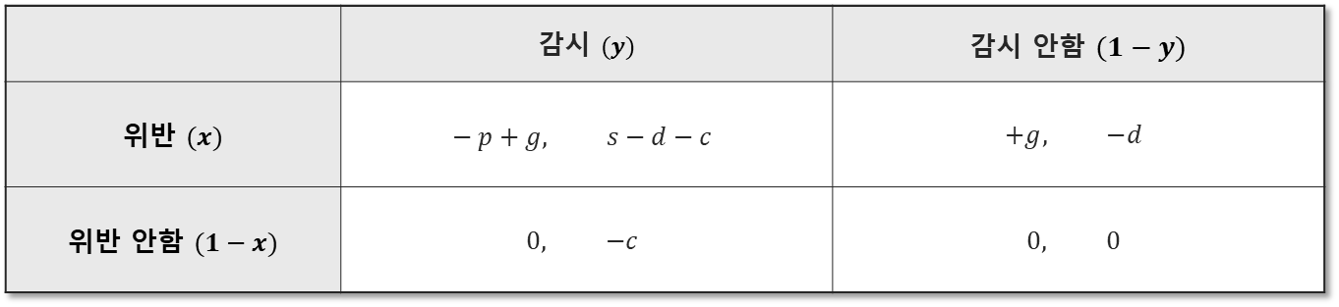
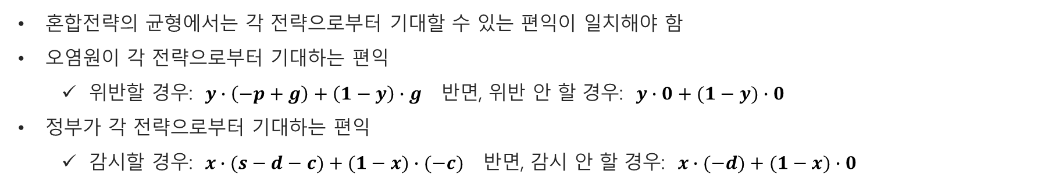
규제위반과 감시행위: 혼합전략과 내쉬균형
정 부
 | 감시 $(y)$ | 감시 안함 $(1−y)$
위반 $(x)$ | $$− p+g, s−d−c$$ | $$+g, −d$$
위반 안함 $(1−x)$ | $$0, −c$$ | $$0, 0$$
오염원
혼합전략의 균형에서는 각 전략으로부터 기대할 수 있는 편익이 일치해야 함
오염원이 각 전략으로부터 기대하는 편익
  위반할 경우: $y∙\left(−p+g\right)+\left(1−y\right)∙g$ 반면, 위반 안 할 경우: $y∙0+(1−y)∙0$
정부가 각 전략으로부터 기대하는 편익
  감시할 경우: $x∙(s−d−c)+(1−x)∙(−c)$ 반면, 감시 안 할 경우: $x∙(−d)+(1−x)∙0$

Slide 22
Chapter 6
직접 규제

Slide 23
직접규제
직접규제
사회적으로 바람직한 수준의 환경질을 달성하기 위해 오염원이 해야 할 행위를 법률로 정하여 오염원에게 이를 지키도록 강제
장점으로는
  실행 과정이 비교적 단순, 직접적이고, 정책목표가 명확
  환경기준 위반자를 처벌하므로 도덕적, 윤리적 기준과도 부합
  가장 많이 사용하고 있는 환경정책
단점으로는
  오염원 스스로 배출량을 효율적으로 줄이도록 유도하지 못함
  정책당국이 많은 재량권과 신축성을 갖고 있으며, 오염원 입장에서는 대단히 경직된 제도
  효율성 측면에서 많은 문제제기가 있음
정책당국이 지정하는 환경기준에는 1. 배출기준, 2. 오염도기준, 3. 기술기준 세 가지가 있음

Slide 24
배출 기준
배출 기준
각 오염원이 배출할 수 있는 오염물질 배출량의 상한을 의미
  배출상한을 준수하면, 감축 방법이나 과정은 문제 삼지 않음
  배출상한을 준수하면, 해당 지역의 실제 오염도가 높아도 책임질 필요가 없음
No | 배출기준의 종류 | 적용 예시
1 | 배출률 | 톤/시간
2 | 배출농도 | 폐수단위당 BOD (Biochemical Oxygen Demand, 생화학적 산소 요구량) 수준 (ppm)
3 | 폐기물 총량 | 시간당 배출량 X 배출농도 X 총배출시간
4 | 원단위 | SO₂ 배출량/전력생산량
5 | 투입물의 폐기물 함유량 | 발전용 석탄의 황함유량
6 | 오염물질 제거율 | 폐수 방류 전 x%의 오염물질 제거

Slide 25
기술 기준
기술 기준
각 오염원이 경제행위를 하면서 사용하는 생산기술이나 절차에 대해 규제
  예) 축산농가로 하여금 폐수처리를 위해 정화시설을 의무적으로 설치도록 규제
  예) 자동차에 촉매변환기를 의무적으로 장착하게끔 규제
배출기준에서는 정부가 정한 배출량 상한을 충족할 수 만 있다면, 오염원 어떤 생산기술도 도입할 수 있었음. 기술 기준은 오염원이 사용할 수 있는 기술 자체를 정부가 규제하므로, 매우 경직된 정책

Slide 26
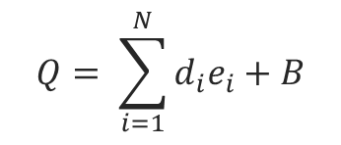
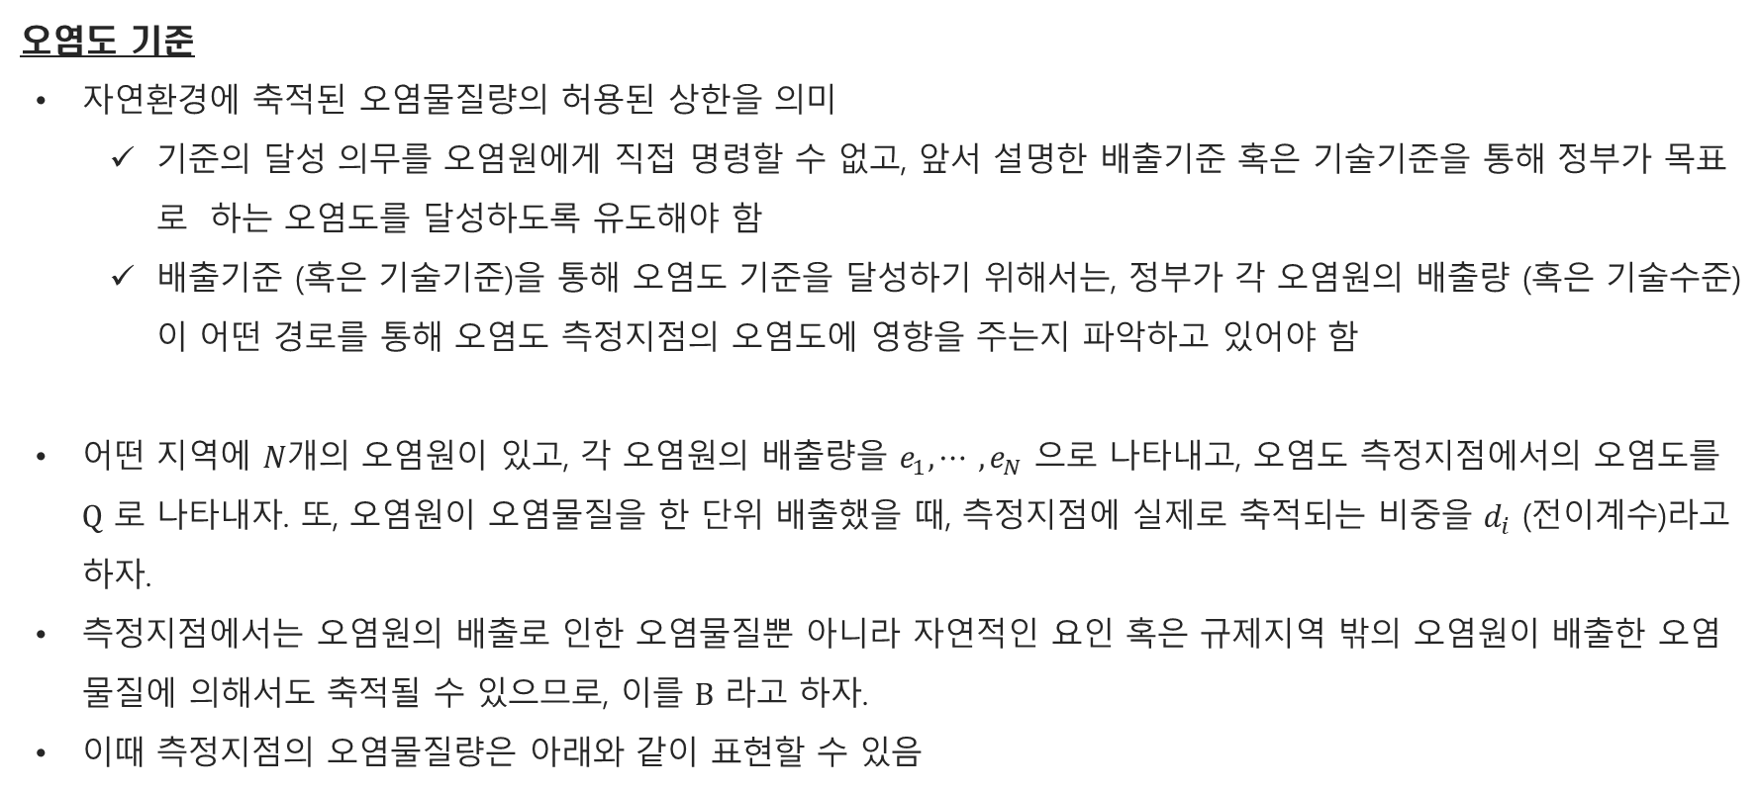
오염도 기준
오염도 기준
자연환경에 축적된 오염물질량의 허용된 상한을 의미
  기준의 달성 의무를 오염원에게 직접 명령할 수 없고, 앞서 설명한 배출기준 혹은 기술기준을 통해 정부가 목표로 하는 오염도를 달성하도록 유도해야 함
  배출기준 (혹은 기술기준)을 통해 오염도 기준을 달성하기 위해서는, 정부가 각 오염원의 배출량 (혹은 기술수준)이 어떤 경로를 통해 오염도 측정지점의 오염도에 영향을 주는지 파악하고 있어야 함
어떤 지역에 $N$개의 오염원이 있고, 각 오염원의 배출량을 $e_{1}, ⋯ ,e_{N}$ 으로 나타내고, 오염도 측정지점에서의 오염도를 $Q$ 로 나타내자. 또, 오염원이 오염물질을 한 단위 배출했을 때, 측정지점에 실제로 축적되는 비중을 $d_{i}$ (전이계수)라고 하자.
측정지점에서는 오염원의 배출로 인한 오염물질뿐 아니라 자연적인 요인 혹은 규제지역 밖의 오염원이 배출한 오염물질에 의해서도 축적될 수 있으므로, 이를 $B$ 라고 하자.
이때 측정지점의 오염물질량은 아래와 같이 표현할 수 있음
$$Q= \sum_{i=1}^{N}{d_{i}e_{i}}+B$$

Slide 27
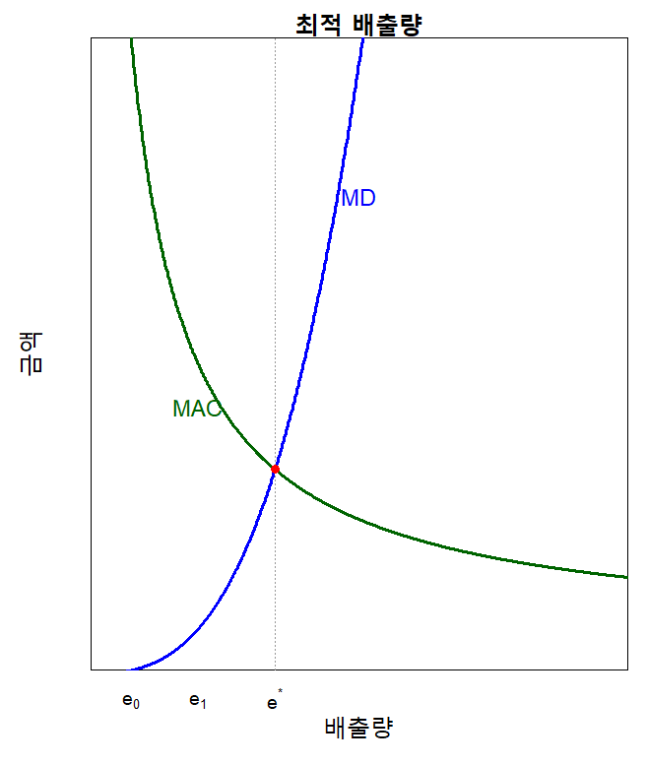
직접규제의 경제적 비효율성
정부의 기준 설정 (최선)
사회적 한계피해와 한계저감비용이 일치하는 수준 (e*)을 배출상한으로 정하는 것이 최선
  현실에서는 한계피해곡선과 한계저감비용곡선을 알기 힘듬
정부의 기준 설정 (대안)
오염물질이 일종의 임계치를 가지는 경우, 그 임계치 값으로 설정
  배출량이 e₀ 보다 커져야 피해가 생김
오염물질이 급격히 늘어나는 수준이 있는 경우, 그 임계치 값으로 설정
  배출량이 e₁ 수준 이상에서는 피해가 급격히 늘어남

Slide 28
환경기준의 획일성과 비효율성
환경기준의 획일성
오염원별로 환경기준을 달리 적용하면 형평성에 문제가 생김
배출기준 혹은 기술기준 또한 모든 오염원에 대해 동일한 기준을 사용
환경기준의 비효율성
모든 오염원 혹은 지역에 대해 획일적인 환경기준을 적용하면 효율성은 떨어질 수 밖에 없음
모든 오염원이나 지역에 대해 획일적인 환경기준을 적용하면
  MD₁ 은 인구가 비교적 적은 농촌지역의 한계피해곡선
  MD₂ 은 인구가 밀집된 도시지역의 한계피해곡선
농촌지역에서 달성되어야 할 배출량은 e₁ 이고, 도시지역에서 달성되어야 할 배출량은 e₂ 이지만, 형평성 혹은 정치적인 어려움으로 인해 차등화된 환경기준을 실제로 시행하기 쉽지 않음

Slide 29
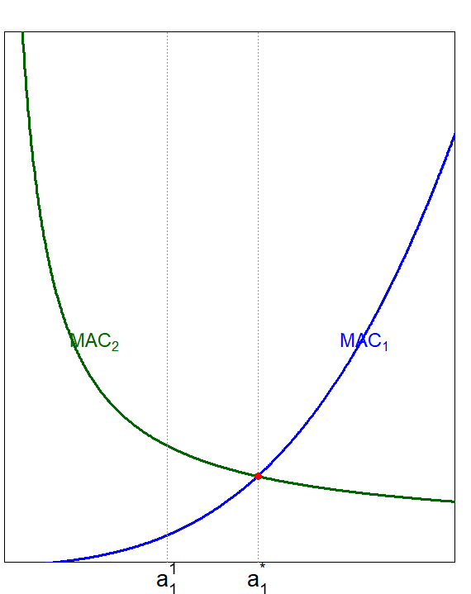
환경기준의 획일성과 비효율성
MAC₁
MAC₂
등한계원칙
어떤 지역에 두 오염원이 있고, 정부의 감축목표는 A라 하자
  그림의 x축 가장 좌측을 원점으로 하는 것이 오염원 1의 저감량
  그림의 x축 가장 우측을 원점으로 하는 것이 오염원 2의 저감량
  두 오염원은 기술수준이 달라, 서로 다른 형태의 한계비용곡선을 가짐
등한계원칙을 적용할 경우, 두 오염원의 한계저감비용이 일치하는 수준에서 저감량을 결정해야 함
  그림에서는 MAC₁ (a₁*) = MAC₂ (A - a₁*) 이므로, 오염원 1은 a₁* 만큼 감축하고, 오염원 2는 A - a₁*만큼 감축하도록 할 때 전체 저감비용이 최소
정부가 오염원 1에게 a₁¹ 만큼을 저감하도록 하고, 오염원 2에게 A - a₁¹ 만큼을 저감하도록 하면
  오염원 2의 한계비용이 더 큰 상황이 되므로 비효율적임
0
A
(저감량)
A
(저감량)
0

Slide 30
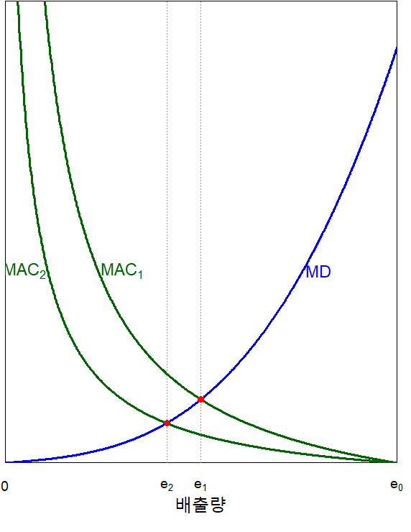
직접규제와 기술혁신 유인
기술혁신 [MAC₁→ MAC₂]
정부의 최초 배출목표도 e₁ 이고, 기술혁신 후에도 e₁ 으로 유지한다면
  오염원의 총저감비용은 기술혁신으로 면적 a+b에서 b로 줄어들고, 기술혁신의 이득은 면적 a만큼임
  따라서 기술혁신을 위한 투자비용이 면적 a보다 작다면, 이 오염원은 기술개발을 위해 노력할 것임
정부의 배출목표가 기술혁신 후에 e₁ 에서 e₂ 로 줄일 것으로 예측된다면
  오염원의 총 저감비용은 면적 a+b에서 b+c로 변하게 되고, 기술혁신으로 절감되는 저감비용은 a-c가 됨
기술강제 원칙
정부가 필요 이상으로 강한 환경기준을 설정하면 오염원은 기술혁신에 힘쓰게 됨
  정부가 e₁ 이 아닌 e₂ 만큼 배출허용을 하면, 최초의 기술수준에서는 a+b+c+d+e만큼 저감비용이 소요되지만, 기술혁신을 하면 b+c로 비용이 대폭 줄어듬
e
d
a
c
b

Slide 31
Thank you

